Slide 1
Cryptocurrency

Slide 2
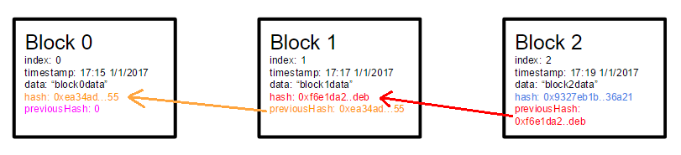
How blockchain works
Decentralizovaná účetní kniha (ledger)
Blok obsahuje transakce
Bezpečnost je zajištěna pomocí transparentnosti

Slide 3

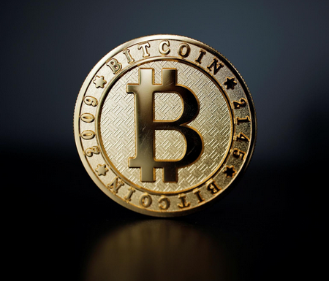



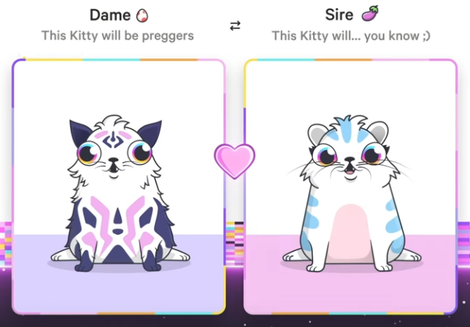
Difference between coins and tokens
Coins - vlastní blockchain
Tokens - jsou na jiném blockchainu a splňují nějaký standard (ERC20)
NFT - non-fungible token, unikátní předmět

Slide 4
Why we need blockchain
Vlastnictví (your keys, your money)
Svoboda - žádná cenzura
Transparentní inflace
Přesná pravidla - vše je v kódu
Trustless - nejsou potřeba zákony/soudy
https://en.wikipedia.org/wiki/Corralito
https://usdebtclock.org/

Slide 5

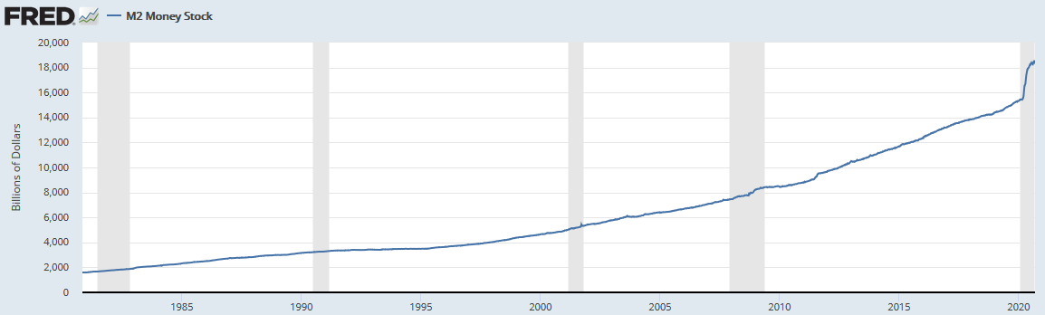
What is inflation
1/4
=?
$
https://duckduckgo.com/?t=venezuela+stock+market
BTC max = 21mil.

Slide 6
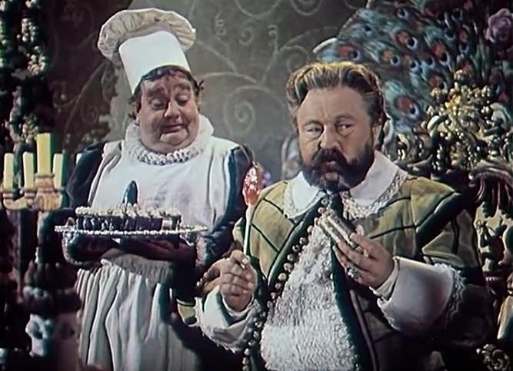

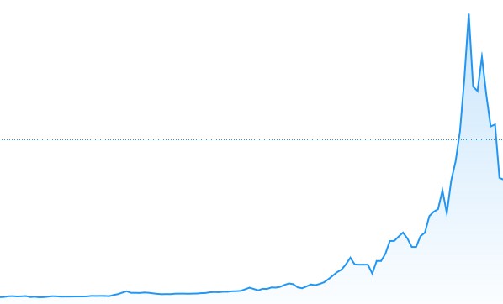
What is deflation
Cena soli:
Objevení nekonečné slámky
Vysypání soli do moře

Slide 7
Ethereum
Platforma na provádění smart kontraktů
Umožňuje provedení libovolného kódu
Poplatky se platí podle složitosti kódu (gas * gas price)
https://bitinfocharts.com/comparison/transactionfees-btc-eth.html#3m
https://docs.google.com/spreadsheets/d/1m89CVujrQe5LAFJ8-YAUCcNK950dUzMQPMJBxRtGCqs/edit#gid=0
Programuje se v Solidity
Místo desetinných čísel se používají velká celá čísla
https://etherscan.io/gastracker
Název jednotky | Počet wei
1 wei | 1
1 Gwei | 1 000 000 000
1 Ether | 1 * 10^18

Slide 8





Stablecoins
Hodnota fixovaná k nějakému aktivu
obvykle 1 USD
market cap. asi 34 mld.
centralizované varianty:
USD, USDC, TUSD, BUSD, ...
decentralizované varianty:
DAI, sUSD
Vytvořený token je krytý jinou měnou

Slide 9
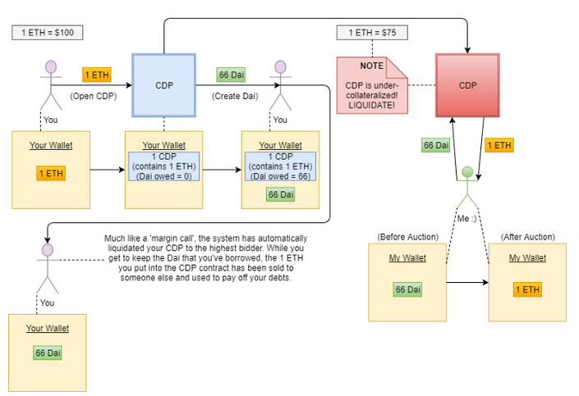
MakerDAO (DAI)
použij ETH krytí
generuj DAI
např.: 66% ETH
při poklesu ceny
vrať DAI
přidej ETH
při zvýšení ceny
generuj DAI
odeber ETH

Slide 10
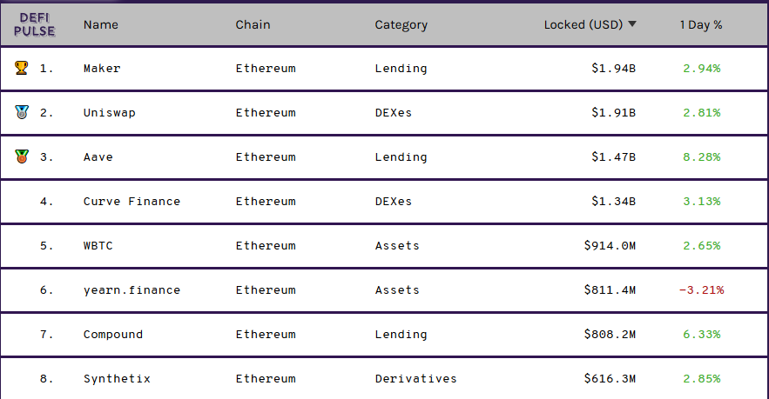
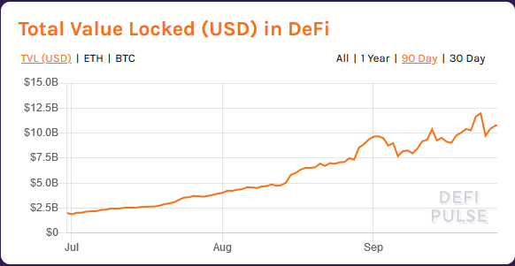
DeFi - Decentralized Finance
Půjčky
Aave, Compound
Exchange
Uniswap, Synthetix Network, Loopring
https://defipulse.com/

Slide 11

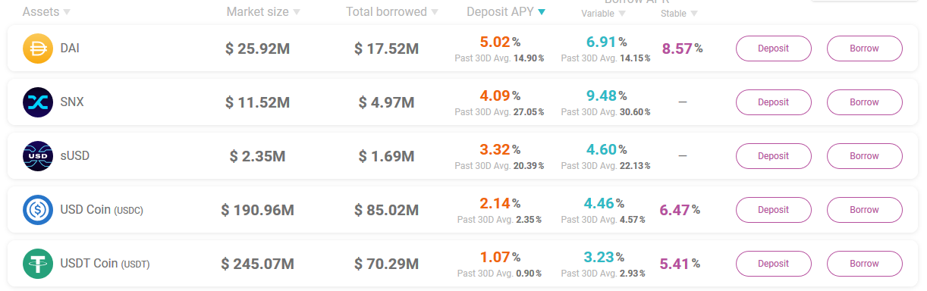
DeFi - Decentralized Finance
Aave
plně kryté (fully collaterized)
APY (Annual percentate yield) - roční výnos
proměnlivý podle nabídky/poptávky
Flash loan
https://aavewatch.com/

Slide 12
DeFi - Decentralized Finance
Flash loan
atomická transakce - půjčka se provede pouze pokud se celá splatí
žádné krytí, poplatek 0.09%
arbitráž
výměna krycího aktiva (collateral swap)
liquidation (obvykle to bývá drahá operace)
ETH půjčka na Aave
výměna ETH za BAT na Uniswapu
použití BAT jako krytí místo ETH na MakerDAO
splacení dluhu na Aave
https://etherscan.io/tx/...

Slide 13

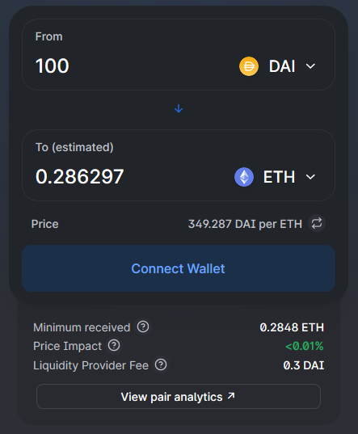
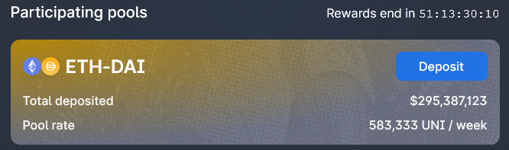
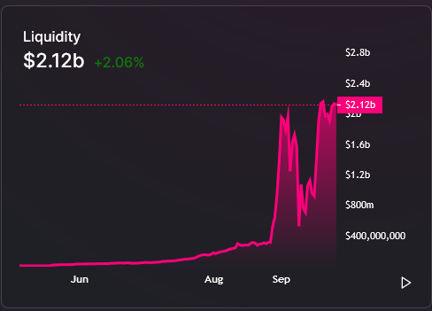
DeFi - Decentralized Finance
Uniswap (UNI)
price slippage
front-running
poplatky blockchainu (ETH)
libovolný ERC20 lze použít
https://app.uniswap.org/
https://github.com/Uniswap/governance/.../Uni.sol

Slide 14
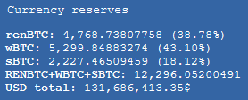
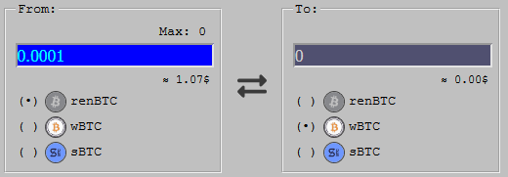
DeFi - Decentralized Finance
Curve.fi
decentralizovaná exchange
LP = liquidity provider
LP token
poplatky z obchodů
(token exchange)
https://www.curve.fi/

Slide 15
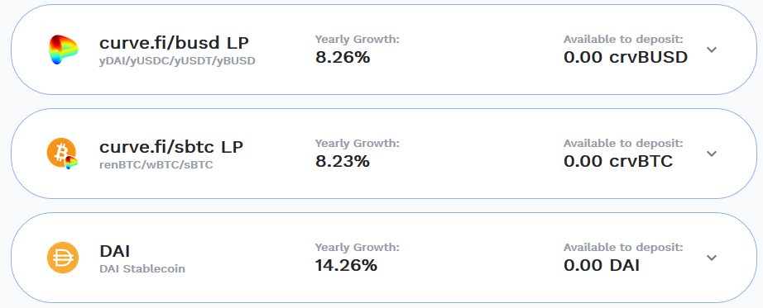
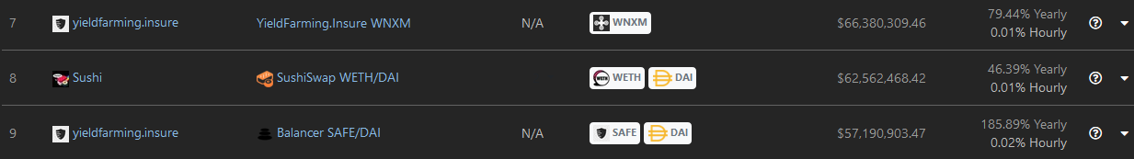
DeFi - Decentralized Finance
YFI - yearn.finance
protokol na optimalizaci výnosu (yield)

Slide 16
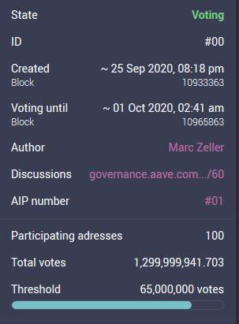
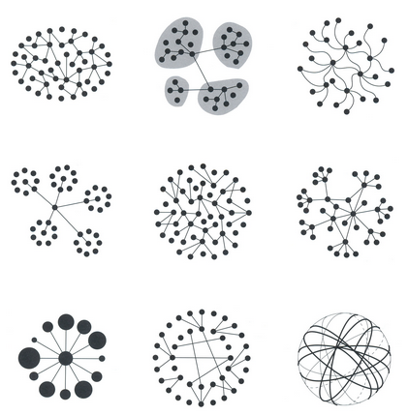
Governance
volí lidé s governance tokenem
váha hlasu je podle množství tokenu
různé přístupy podle blockchainu
často delegování hlasů

Slide 17
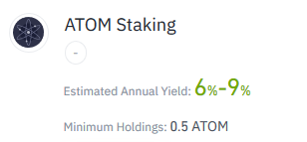
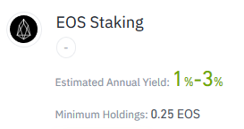
Staking
zamčení mincí v kontraktu
Proof of Stake
vytváří nový block podle podílu stakeu
získává inflaci a poplatky
obvyklý zdroj nových mincí je inflace protokolu
jindy odměny pochází z půjčování (např. margin trade)
např. platformy:
Atomic wallet - non-custodial
Binance - custodial
https://www.stakingrewards.com/

Slide 18
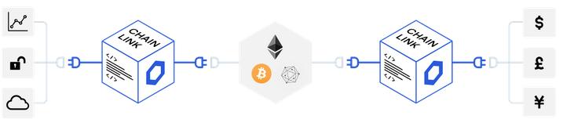
Oracles
LINK, BAND
řeší problém, jak dostat data do blockchainu
smart contract se dotazuje více nodů (oracle)
nody se doptávají více zdrojů dat
data se v každém kroku agregují
https://link.smartcontract.com/whitepaper

Slide 19
Ampleforth
AMPL
elastické množství peněz, aby cena byla ~$1
automaticky se jednou denně upravuje
důležitá je tržní kapitalizace
nejedná se o stablecoin

Slide 20
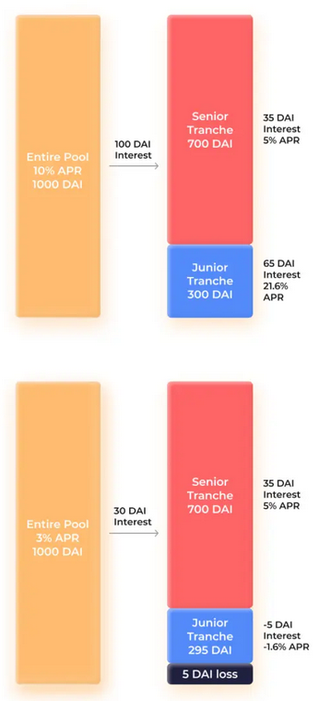
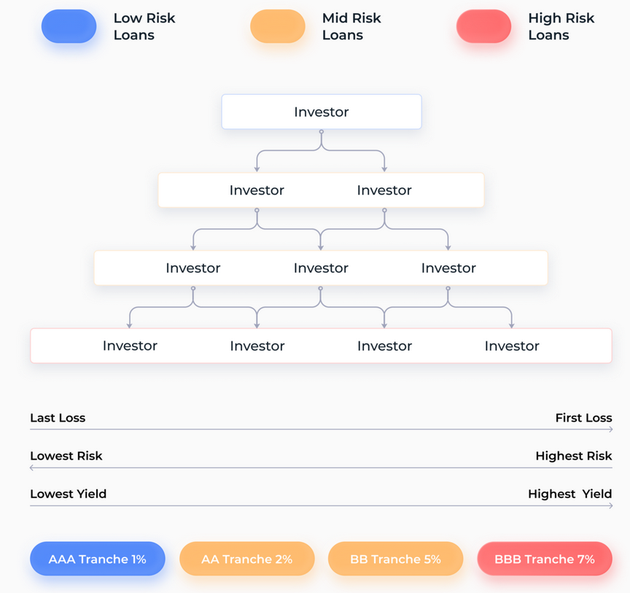
BarnBridge
BOND
Tranchové produtky podle rizika
https://app.barnbridge.com/pools

Slide 21
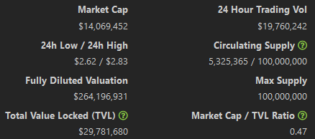
How to analyse coins
Market Capitalization
cena * množství
Fully Diluted Valuation
Má tým zamknuté finance?
Jak a kdo získá nové coiny?
Jak získává coina na hodnotě?
Používá se v aplikaci?
Umožňuje podílet se na governance?
Ničí (burn) se za nějakých okolností?

Slide 22
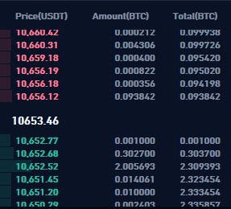
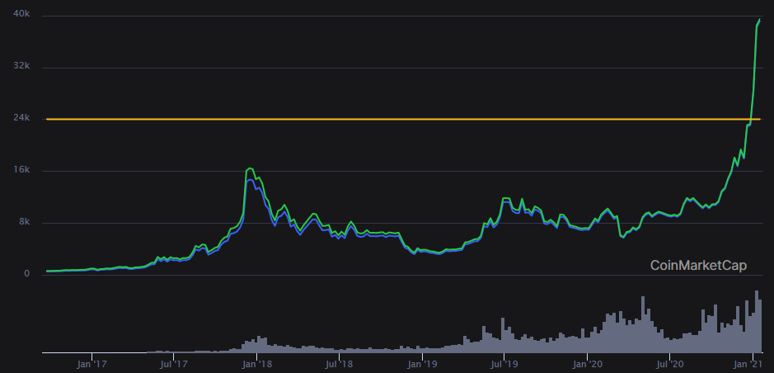
How to buy crypto
Crypto.com
Coinbase
Binance
Postupné menší nákupy

Slide 23
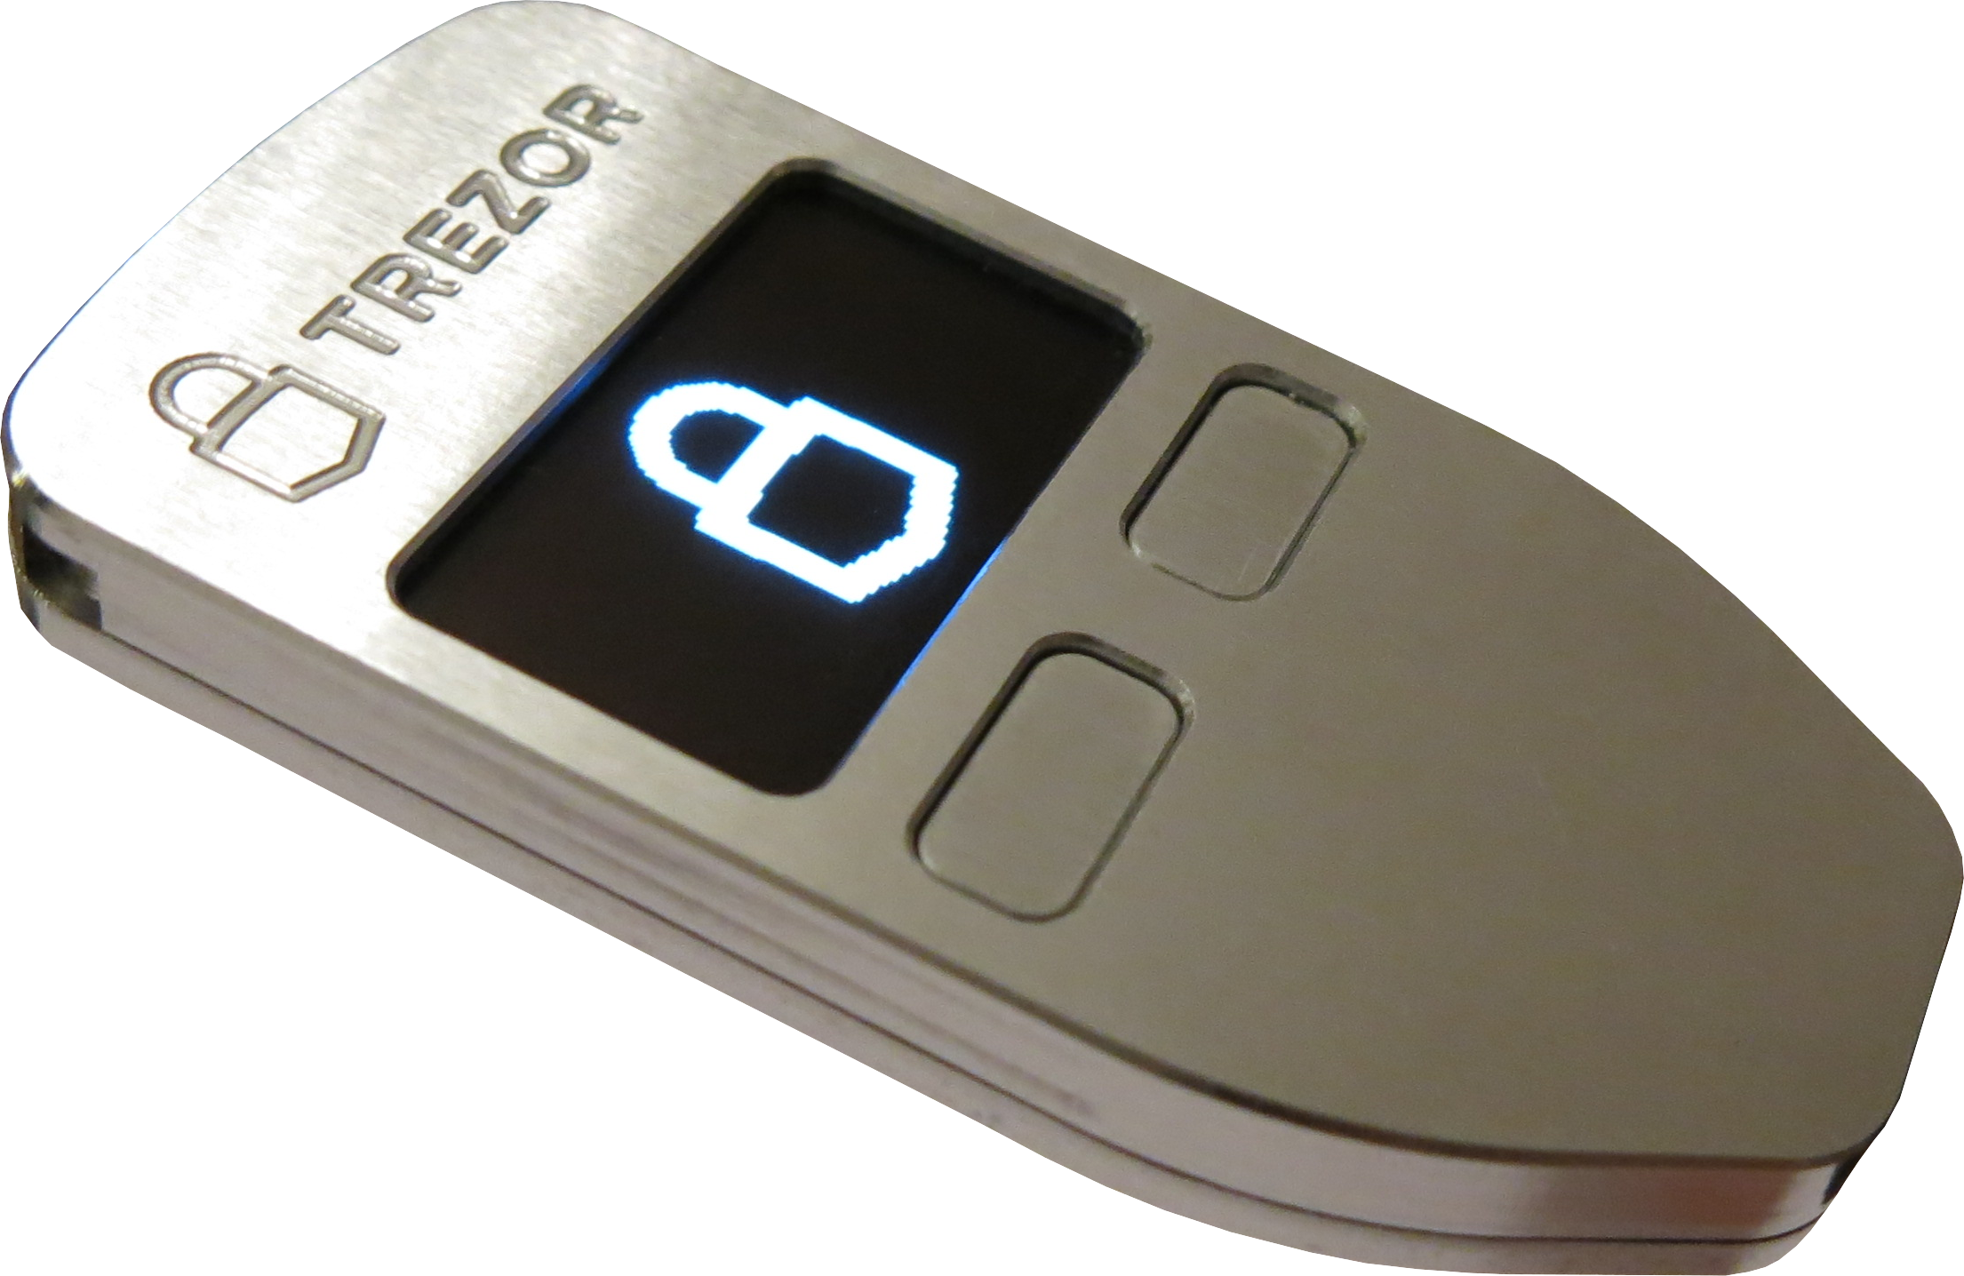
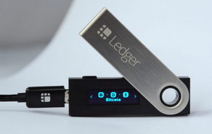
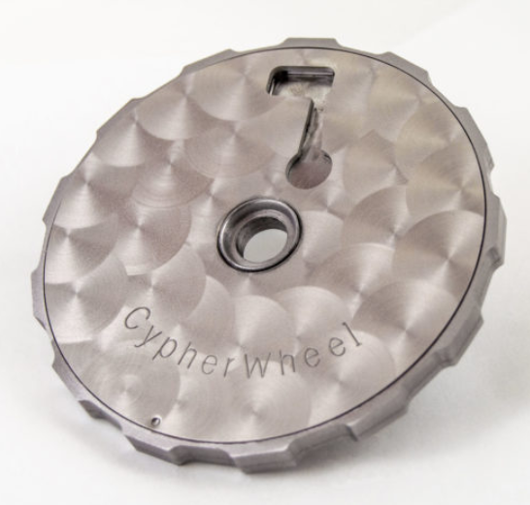
Wallets
Hardware
Ledger Nano
Trezor
Mobilní
Atomic
Coinbase Wallet
Papírová/železná
Opatrovnická (custodial)
exchange

Slide 24
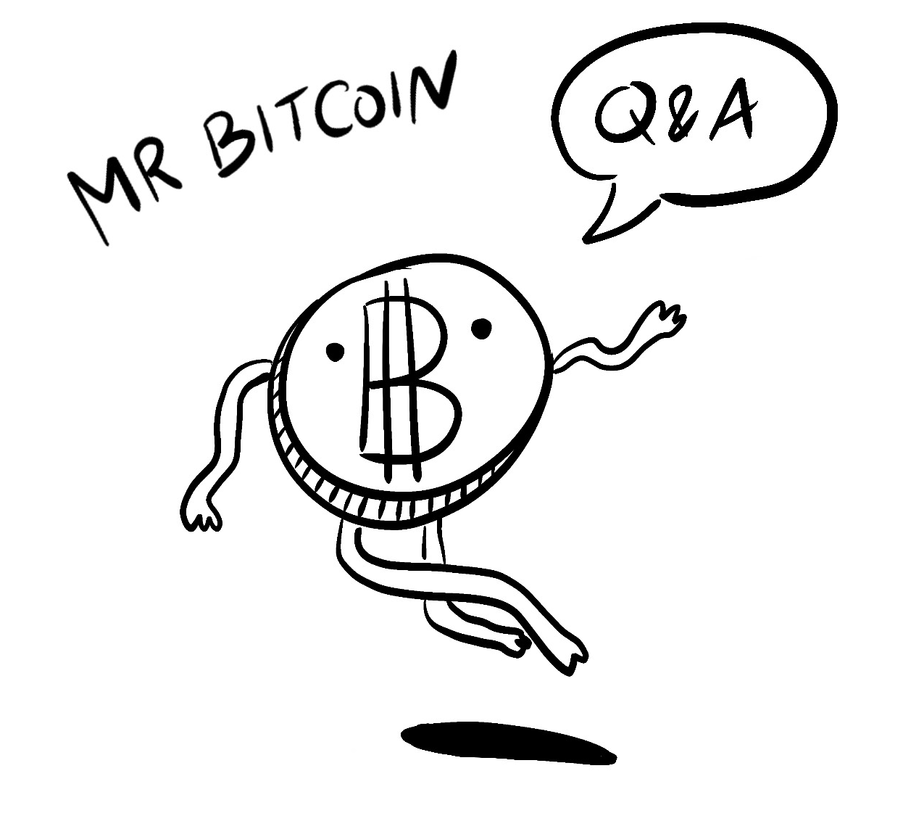
Questions?

Slide 25
Thanks :)

